Slide 1
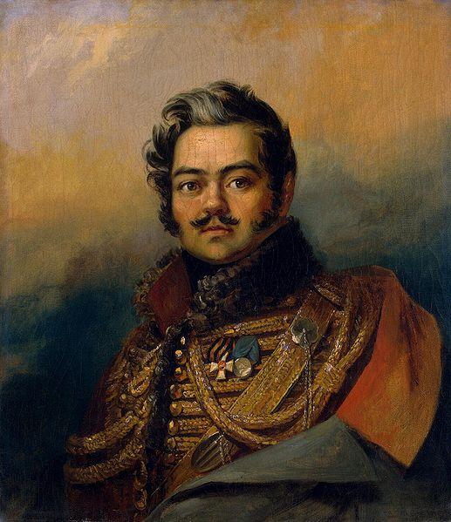
«Денис Давыдов: партизан и поэт»
Всероссийский педагогический конкурс
«Сценарий медиаурока с компьютером».
Шишкина Ирина Владимировна,
учитель истории и обществознания
Муниципальное бюджетное общеобразовательное учреждение Киселевского городского округа
«Лицей № 1», Кемеровская область
2013

Slide 2
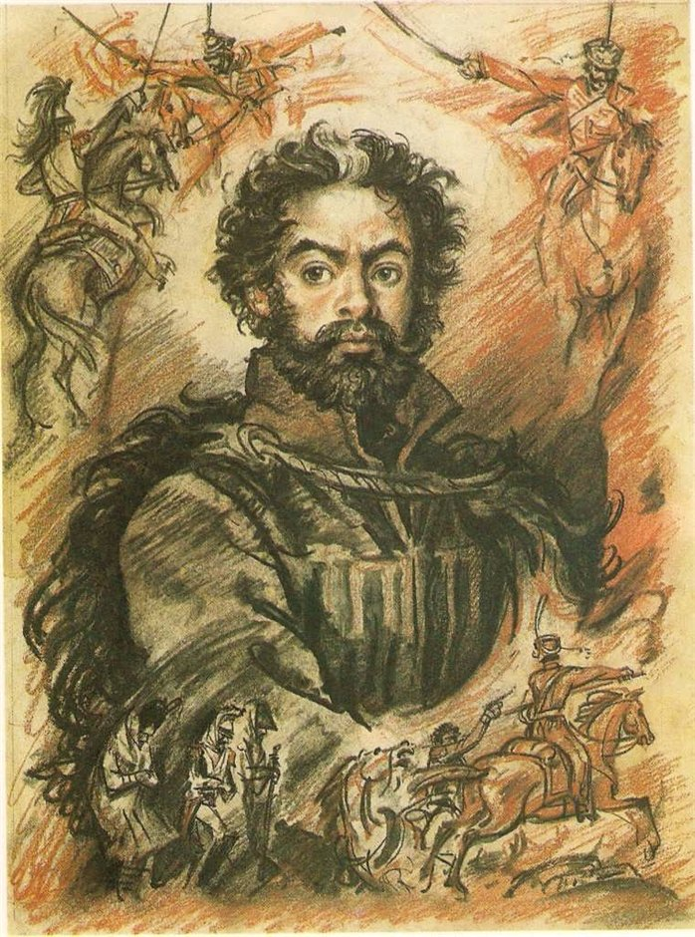
Тебе певцу, тебе герою!
Не удалось мне за тобою
При громе пушечном, в огне
Скакать на бешеном коне.
Наездник смирного Пегаса,
Носил я старого Парнаса
Из моды вышедший мундир:
Но и по этой службе трудной,
И тут, о мой наездник чудный,
Ты мой отец и командир.
Вот мой Пугач - при первом взгляде
Он виден - плут, казак прямой!
В передовом твоем отряде
Урядник был бы он лихой.
Пушкин – Давыдову
Я люблю кровавый бой,
Я рожден для службы царской!
Сабля, водка, конь гусарской,
С вами век мне золотой!
Я люблю кровавый бой,
Я рожден для службы царской!
Д.В. Давыдов

Slide 3

План урока
Биография Дениса Васильевича Давыдова
Участие Д.В. Давыдова в Отечественной войне 1812 г.
Творчество Д.В. Давыдова
Увековечивание памяти Д. Давыдова
Творческие задания проекта

Slide 4
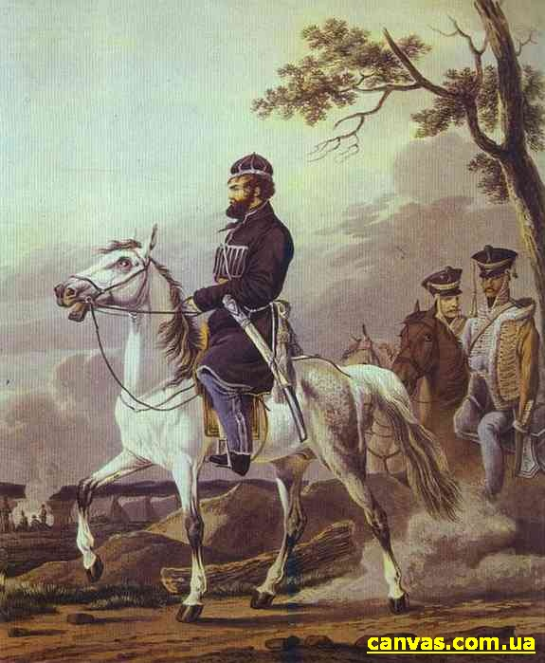
Биография Дениса Васильевича Давыдова
Кожин Семён ЛеонидовичДенис Давыдов, 1814г.
Детство и юность.
Начало военной карьеры.
Участие в военных
действиях в 1806-1809 гг.
Личная жизнь.
Служба после Отечественной
войны 1812 г.
Смерть Дениса Давыдова
Послужной список.
Дети Д.В. Давыдова.
(все фотографии, литографии и картины
в презентации интерактивны, т.е. имеют
ссылки на сайты Интернета).
Возврат к плану проекта

Slide 5
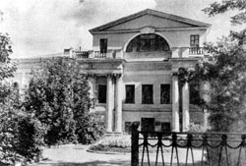
Детство и юность Дениса Давыдова.
Дом Дениса Давыдова
Денис Васильевич Давыдов, будущий генерал-лейтенант, родился 16 июля 1784 г. в Москве, сын бригадира Василия Денисовича Давыдова, который имел честь служить под командованием Суворова А.В. Денис Давыдов – русский поэт, герой Отечественной войны 1812 г. Д. Давыдов принадлежал к древнему дворянскому роду, ведущему свою историю от татарского мурзы Минчака Касаевича, попавшего в Москву в начале XV в.
Значительная часть детских лет его прошла в военной обстановке в Малороссии и на Слобожанщине, где служил его отец, командовавший полтавским легкоконным полком, и была родина его матери, дочери харьковского генерал-губернатора Е. Щербинина. Денис рано приобщился к военному делу, хорошо выучился верховой езде. Но его постоянно мучила его невзрачная внешность: маленький рост (в отца, который был заметно ниже матери) и маленький курносый нос «пуговкой».
Возврат к плану проекта
Возврат к биографии

Slide 6
Начало военной карьеры.
Возврат к плану проекта
В 1801 году Давыдов поступил на службу в гвардейский кавалергардский полк, находившийся в Петербурге, хотя, когда Денис только явился определяться в полк, дежурный офицер наотрез отказался его принять из-за его маленького роста. Тем не менее, Денис добился, чтобы его приняли: за обаяние, остроумие и скромность очень его вскоре полюбили офицеры полка и составили ему протекцию. 28 сентября 1801 года он стал эстандарт-юнкером. «Вскоре стараньями князя Бориса Четвертинского, с которым Денис подружился прежде, и других приятелей Каховского столь заботившее Дениса дело было улажено.» Вид у него после облачения в форму был, конечно, презабавный. Позднее в автобиографии он и сам весело обрисует себя в сей знаменательный час (снова ведя речь о собственной персоне в третьем лице): «Наконец привязали недоросля нашего к огромному палашу, опустили его в глубокие ботфорты и покрыли святилище поэтического его гения мукою и треугольною шляпою».
Возврат к биографии

Slide 7
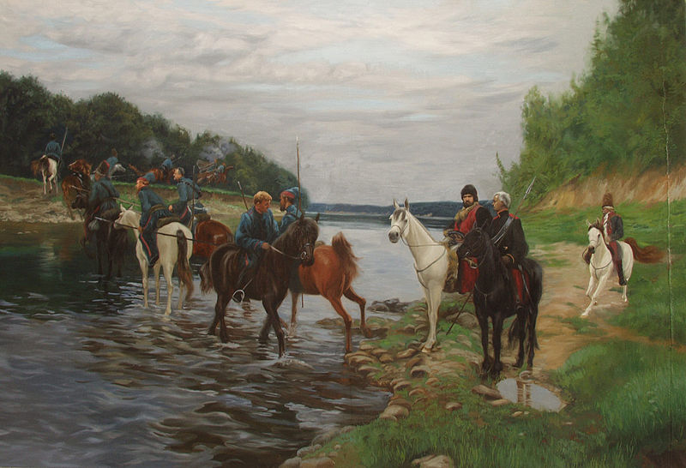
Участие в военных действиях в 1806-1809 гг.
Художник С.Л. Кожин «Рубикон. Переправа через реку отряда Дениса Давыдова»
В 1806 г. опального офицера вернули в гвардию. Давыдов мечтал о военной славе, стремился попасть в действующую армию, участвовать в боях с французами, и вскоре его желание исполнилось – зна­менитый князь Багратион П.И. взял его в свои адъ­ютанты. Под его началом молодой офицер-поэт прошёл кампанию 1807 г., участвовал во многих сражениях и получил пять боевых наград, в том числе золотую саблю с надписью «За храбрость».
В одном из боёв он едва не попался в плен, но был спасен казаками: в одиночку бросился на отряд французских улан, а те, преследуя смельчака, отвлеклись и упустили момент появления русских гусар. За этот бой Денис получил орден Святого Владимира IV степени. В сражении при Прейсиш-Эйлау, он, как и Багратион находился на самых ответственных и опасных участках.
В 1808-1809 г. участвовал в русско-шведской войне в Финляндии, находился в авангардном отряде Кульнева Я.П., дошёл до Улеаборга, участвовал в знаменитом переходе по льду Ботнического залива к берегам Швеции. В 1809 г. под началом Багратиона П.И. воевал с турками в Молдавии и на Балканах, участвовал во взятии Мачина, в сражении под Рассеватом и в осаде Силистрии. Затем служил в авангарде молдавской армии под командованием Кульнева.
Возврат к плану проекта
Возврат к биографии

Slide 8
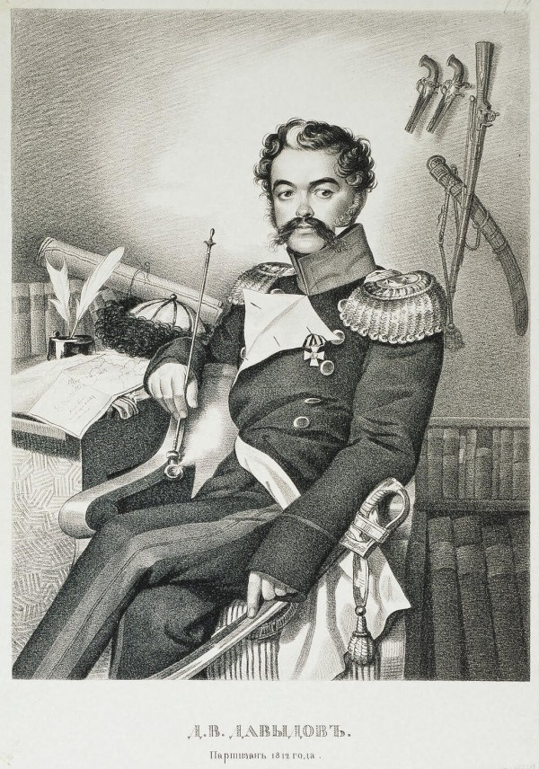
Личная жизнь Д. Давыдова.
В апреле 1819 года Денис обвенчался с Софьей.
Как только Софья начала рожать ему детей, у Дениса пропало желание тянуть военную лямку. Он хотел находиться дома, возле жены. Всего в браке Дениса и Софьи родилось девять детей.
Последние годы жизни Д. В. Давыдов провел в селе Верхняя Маза, принадлежавшей жене поэта, Софье Николаевне Чирковой. Здесь он продолжал заниматься творчеством, вёл обширную переписку с А. Ф. Воейковым, М. Н. Загоскиным, А.С. Пушкиным, В. А. Жуковским, другими писателями и издателями. Бывал в гостях у соседей — Языковых, Ивашевых, А. В. Бестужева, Н. И. Поливанова. Посещал Симбирск. Выписывал книги из-за границы. Охотился. Писал военно-исторические записки. Занимался воспитанием детей и домашним хозяйством: выстроил винокуренный завод, устроил пруд и т. д. Одним словом, жил в своё удовольствие.
Но в 1831 году поехал навестить сослуживца в Пензу и без памяти влюбился в его племянницу 23-летнию Евгению Золотарёву. Он был на 27 лет старше её. Несмотря на то, что он очень любил свою семью, ничего не мог с собой поделать. Скрыть тоже не получилось. Этот страстный роман продолжался три года. Потом Евгения вышла замуж за первого попавшегося жениха, а Денис, отпустив возлюбленную в этот раз легко, без мук, вернулся в семью.
Гампельн Карл, Портрет Дениса Васильевича Давыдова.
Возврат к плану проекта
Возврат к биографии

Slide 9
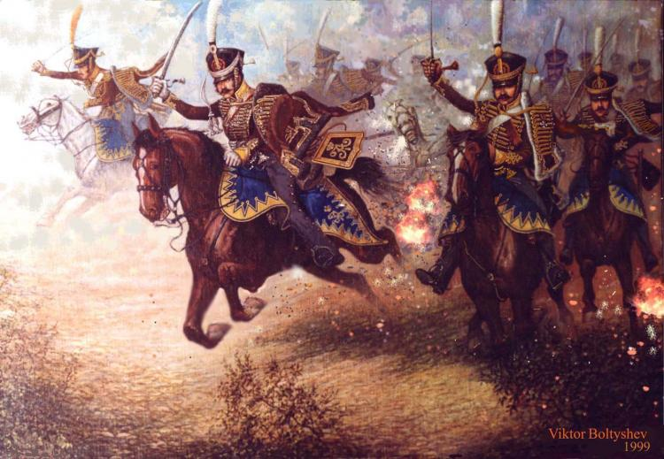
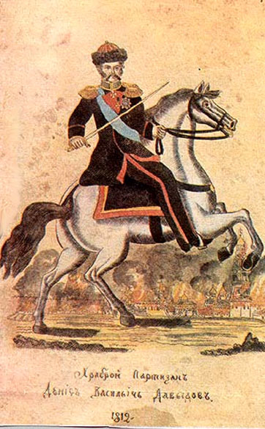
Служба после Отечественной войны 1812 г.
В 1815 году Давыдов занимал место начальника штаба сначала в 7-м, а потом в 3-м корпусе.
В 1827 году с успехом действовал против персов.
Последняя его кампания была в 1831 году — против польских повстанцев. Сражался хорошо. «Боевые заслуги Давыдова были уважены на этот раз, как, пожалуй, ни в одну прежнюю войну. Кроме ордена Анны 1-го класса, врученного ему за взятие Владимира-Волынского (хотя Главная квартира за эту удачно проведённую Д. Давыдовым операцию представила его к ордену Святого Георгия 3-й степени, но новый государь шел по стопам прежнего и тоже посчитал необходимым приуменьшить награду поэту-партизану), он за упорный бой у Будзинского леса, где ему, кстати, вновь пришлось скрестить оружие с известным еще по 1812 году противником — польским генералом Турно, получил чин генерал-лейтенанта; „за отличное мужество и распорядительность“ во время горячего сражения у переправ на Висле Давыдову был пожалован орден св. Владимира 2-й степени; и к этому за всю польскую кампанию еще польский знак отличия „Virtuti militari“ 2-го класса».
А. Орловский. Давыдов Денис Васильевич.
Лубок 1812 г
Возврат к плану проекта
Возврат к биографии

Slide 10
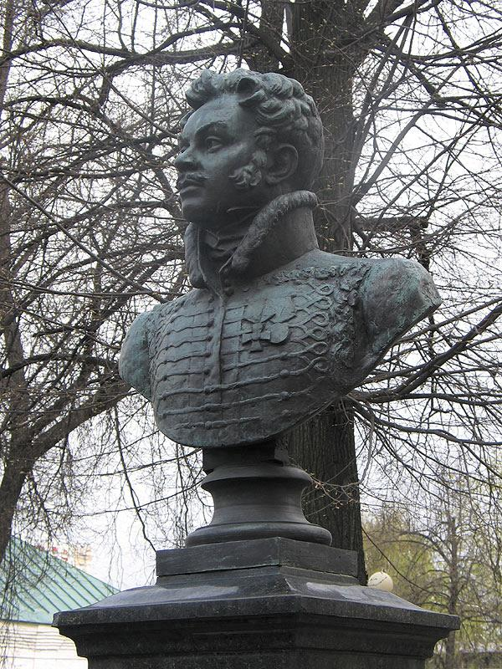
Смерть Дениса Давыдова
22 апреля 1839 года около 7 часов утра на 55-м году жизни Денис Васильевич скоропостижно скончался апоплексическим ударом в своем имении Верхняя Маза. Прах его был перевезен в Москву и погребен на кладбище Новодевичьего монастыря. Жена Софья Николаевна пережила Дениса более чем на 40 лет.
Старое Новодевичье кладбище сохранилось до наших дней. Под сенью лип и кустов сирени покоится прах защитников родины в грозном 1812 году.
22 июля 1839 г. здесь был похоронен Денис Васильевич Давыдов. Могила его находится слева от северного крыльца Смоленского собора. В 1955 г. здесь был установлен бюст героя-партизана (работа скульптора Е.А.Рудакова).
Возврат к плану проекта
Возврат к биографии

Slide 11
Послужной список.
28 сентября 1801 года — вступил в службу эстандарт-юнкером в Кавалергардский полк. 1802 год — произведён в корнеты.
2 ноября 1803 года — произведён в поручики.
13 сентября 1804 года — переведён ротмистром в Белорусский гусарский полк.
4 июля 1806 года — переведён поручиком в лейб-гвардии Гусарский полк.
3 января 1807 года — назначен адъютантом к генерал-лейтенанту князю Багратиону.
15 января 1807 года — произведён в штабс-ротмистры.
4 марта 1810 года — произведён в ротмистры.
17 апреля 1812 года — переведён подполковником в Ахтырский гусарский полк.
31 октября 1812 года — за отличие по службе произведён в полковники.
21 декабря 1815 года — за отличие в сражении при Ларотьере произведён в генерал-майоры, с назначением состоять при начальнике 1-й драгунской дивизии.
14 марта 1816 года — назначен состоять при начальнике 2-й конно-егерской дивизии.
22 мая 1816 года — назначен состоять при начальнике 2-й гусарской дивизии.
7 ноября 1816 года — назначен бригадным командиром 1-й бригады той же дивизии.
19 февраля 1818 года — назначен начальником штаба 7-го пехотного корпуса.
22 февраля 1819 года — назначен начальником штаба 3-го пехотного корпуса.
17 марта 1820 года — с увольнением в отпуск за границу, назначен состоять при кавалерии.
14 ноября 1823 года — уволен по болезни от службы, с мундиром.
23 марта 1826 года — определён в службу, с назначением состоять при кавалерии.
10 сентября 1826 года — назначен в Кавказский отдельный корпус временным начальником войск на Эриванской границе во время войны с Персией.
25 ноября 1826 года — уволен в отпуск, из которого дозволено возвратиться в Россию.
6 октября 1831 года — за отличие в сражении произведён в генерал-лейтенанты.
Возврат к плану проекта
Возврат к биографии

Slide 12
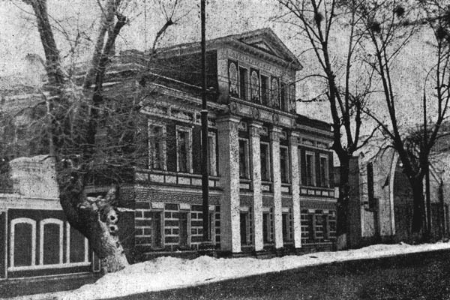
Дети Д.В. Давыдова.
Денис Денисович Давыдов
Василий Денисович Давыдов
Николай Денисович Давыдов
Вадим Денисович Давыдов (1832—1881)
Юлия Денисовна Давыдова (1835—1882)
Ахилл Денисович Давыдов
Мария Денисовна Давыдова
Екатерина Денисовна Давыдова
Софья Денисовна Давыдова
Усадьба поэта, героя войны 1812 года Дениса Давыдова (Пречистенка, 17)
Возврат к плану проекта
Возврат к биографии

Slide 13
Участие Д.В. Давыдова в Отечественной войне 1812 г.
Военные действия отряда Д.Давыдова
летом 1812 г.
Военная операция в селе Ляхово.
Участие Д.Давыдова в заграничной военной кампании 1813 г.
Участие в сражениях и награды Д. Давыдова : 1812-1813гг.
Давыдов - участник восьми войн
Возврат к плану проекта

Slide 14
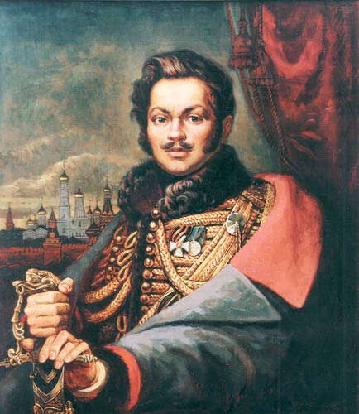
Военные действия отряда Д.Давыдова летом 1812 г.
Возврат к плану проекта
Громкую военную славу Денис Давыдов снискал в Отечественную войну. В начале кампании он в чине подполковника командовал батальоном Ахтырского гусарского полка в армии Багратиона, к которому и обратился незадолго до Бородинского сражения с проектом партизанской войны. Кутузов одобрил представление Багратиона, и 25 августа, накануне Бородинской битвы, Давыдов, получив в свое распоряжение пятьдесят гусар и восемьдесят казаков, двинулся в тыл врага. В первый же свой «поиск», 1 сентября, когда французы готовились вступить в Москву, Давыдов разгромил на Смоленской дороге, у Царева Займища, две шайки мародеров, прикрывавших обозы «с ограбленными у жителей пожитками», и транспорт с хлебом и патронами, взяв в плен более двухсот человек[*]. Отбитое при этом оружие он здесь же роздал крестьянам, поднимавшимся на народную войну. Успех Давыдова был полный. Почти каждый день его отряд захватывал пленных, обозы с продовольствием и боеприпасами. По примеру отряда Давыдова, численность которого возросла до трехсот человек, были созданы и другие партизанские отряды из регулярных и казачьих частей.
П.Т. Стронский. Портрет Дениса Давыдова. Холст, масло. 2001 г.
Участие в Отечественной войне (план)

Slide 15

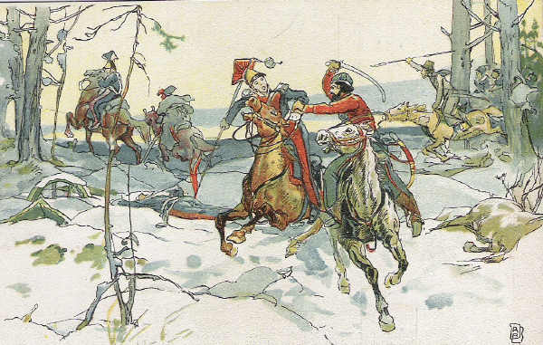
Военная операция в селе Ляхово.
Успех действий Давыдова в большой степени объяснялся его постоянной тесной связью с населением – крестьяне служили ему лазутчиками, проводниками, сами принимали участие в истреблении шаек фуражиров. Так как форма русских и французских гусар была очень схожа и крестьяне поначалу нередко принимали Давыдова за француза, он облачился в казачий кафтан, отрастил бороду и в таком виде изображен на нескольких гравюрах того времени.
Особенно широкий размах действия войсковых партизанских отрядов приняли во время отступления французов из России. Днем и ночью партизаны не давали врагу ни минуты покоя, уничтожая или забирая в плен небольшие группы и объединяясь для удара по крупным колоннам. Так, 28 октября партизанские отряды Давыдова, Сеславина, Фигнера и Орлова-Денисова окружили в селе Ляхово, атаковали и взяли в плен двухтысячную колонну французов во главе с генералом Ожеро. О деле под Ляховым Кутузов сказал: “Победа сия тем более знаменита, что в первый раз в продолжении нынешней кампании неприятельский корпус положил перед нами оружие”.
Рубикон. Переход через реку отряда Дениса Давыдова.1812г
По литографии Р. Бахмана
Возврат к плану проекта
Участие в Отечественной войне (план)

Slide 16
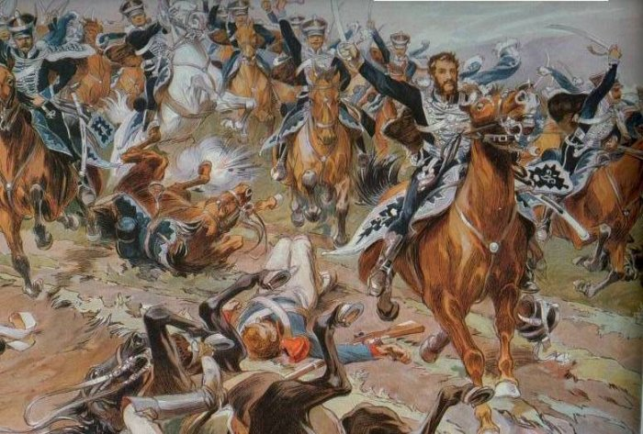
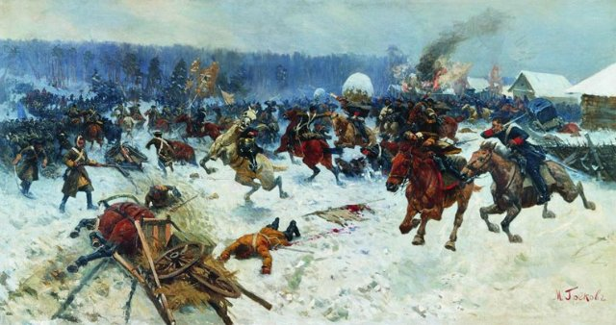
Участие Д. Давыдова в заграничной военной кампании 1813 г.
Денис Давыдов со своим отрядом «проводил» французов до самой границы. За кампанию 1812 года он был награжден Георгиевским крестом и произведен в полковники. В 1813 году Давыдов сражался под Калишем, Бауценом и Лейпцигом. В начале кампании 1814 года он командовал Ахтырским гусарским полком, за отличие в бою 20 января при Ларотьере был произведен в генерал-майоры и во главе гусарской бригады вступил в Париж. (Денис Васильевич Давыдов (1784 – 1839) Генерал-майор / http://www.museum.ru/museum/1812/Persons/RUSS/t_d02_vg.html)
Возврат к плану проекта
Ополченцы в боях на Старой Смоленской дороге. Художник В. Келерман.
Участие в Отечественной войне (план)

Slide 17
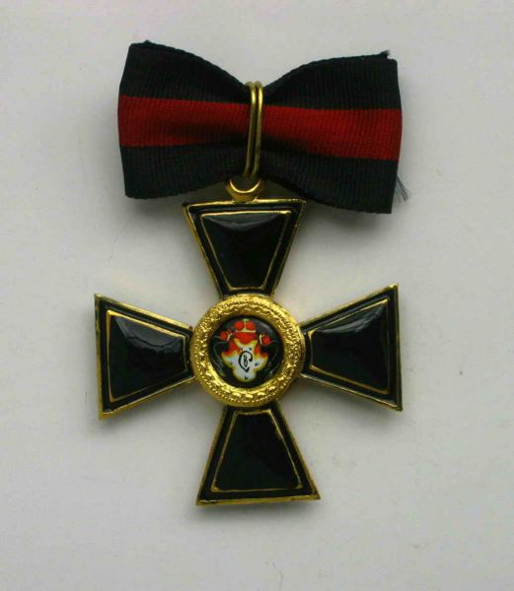
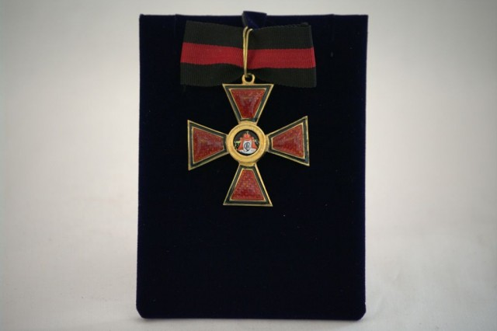
Участие в сражениях и награды
Д. Давыдова: 1812-1813гг.
Награды
Д. Давыдова: 1812-1813гг.
В 1812 году, 26 июня, под Миром, 1 июня, под Романовым, под Катанью, где командовал ночной экспедицией, 3 августа, 11 — под Дорогобужем, 14 — под Максимовым, 19 — под Рожеством, 21 — под Поповкой, 23 — под Покровом, 24 — под Бородиным; со 2 сентября по 18 октября, командовал партией наездников в окрестностях Вязьмы, Дорогобужа и Гжатска, в течение этого времени взял в плен 3560 нижних чинов, 43 штаб- и обер-офицеров и много транспортов, снарядов и продовольствия, за что награждён чином полковника; затем был в делах: 28 октября, под Ляховым, 29 — под Смоленском, 2 и 4 ноября, под Красным, 9 ноября, под Копысом, где разбил наголову кавалерийское депо французской армии, 14 — под Белиничами; за отличие награждён орденом Св. Георгия 4 кл.; занял отрядом своим г. Гродно, 8 декабря, и за отличие награждён орденом Св. Владимира 3 ст.
В 1813 году, был в деле под Калишем, 1 февраля; занял отрядом своим г. Дрезден, 12 марта, и участвовал в сражениях: 27 апреля, под Дрезденом, 8 и 9 мая, под Бауценом, 10 мая, под Рейхенбахом и во всех арьергардных делах до перемирия, командуя партией наездников: 8 сентября, под Люценом, 10 — под Цейцем, 12 и 16 — под Альтенбургом, 18 — под Пенигом, 4 и 6 октября, под Лейпцигом.
Орден Святого .Владимира 3степени
Орден Святого Георгия 4 класса.
Участие в Отечественной войне (план)
Возврат к плану проекта

Slide 18
В 1823 году Давыдов ушел в отставку, но в 1826 году вернулся на службу.
Давыдов - участник 8 войн:
1806-1807 в Пруссии - против Франции;
1808-1809 в Финляндии - против Швеции;
1809-1810 в Турции;
1812 Отечественная война 1812 г.;
1813 В Германии - против Наполеона и его союзников;
1814 Во Франции - против Наполеона;
1826 В Персии;
1831 В Польше (подавление Польского восстания)
Возврат к плану проекта
Участие в Отечественной войне (план)

Slide 19
Творчество Д.В. Давыдова
Посвящения Денису Давыдову
Гусарские стихи
Лирика
Проза
Давыдов о себе…
Возврат к плану проекта

Slide 20

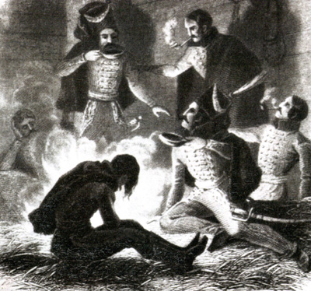
Посвящения Денису Давыдову
Ни один из русских поэтов не удостоился при жизни такого количества дружеских посланий и посвящений. И почти во всех - удивление странным, противоестественным соединением поэзии и войны. А ещё более странное единение - поэта и воина - почему-то не казалось удивительным.
С. НЕЧАЕВ «Давыдов, воин и поэт!
И в мире и в боях равно ты побеждаешь…» (1816).
В. ЖУКОВСКИЙ из стихотворения
“Певец во стане русских воинов”
Давыдов, пламенных боец,
Он вихрем в бой кровавый;
Он в мире счастливый певец
Вина, любви и славы.
Ф. ТОЛСТОЙ (Надпись к портрету Давыдова)
Ужасен меч его отечества врагам —
Ужаснее перо надменным дуракам. 1810-е годы.
Творчество Давыдова
Возврат к плану проекта

Slide 21
Гусарские стихи
Успешные партизанские действия в войну 1812 прославили его, и с тех пор он создает себе репутацию «певца-воина», действующего в поэзии «наскоком», как на войне. Эта репутация поддерживалась и друзьями Давыдова, в том числе и Пушкиным. Однако «военная» поэзия Давыдова ни в какой мере не отражает войны: он воспевает быт тогдашнего гусарства. Вино, любовные интриги, буйный разгул, удалая жизнь — вот содержание их.
В таком духе написаны «Послание Бурцову», «Гусарский пир», «Песня», «Песня старого гусара». Важно заметить что именно в вышеперечисленных работах своих Давыдов проявил себя как новатор русской литературы, впервые использовав в рассчитанном на широкий круг читателей произведении профессионализмы (например в описании гусарского быта используются гусарские названия предметов одежды, личной гигиены, названия оружия). Это новаторство Давыдова напрямую повлияло на творчество Пушкина, который продолжил эту традицию.
Творчество Давыдова
Возврат к плану проекта

Slide 22
Лирика
Наряду со стихотворениями вакхического и эротического содержания у Давыдова были стихотворения в элегическом тоне, навеянные, с одной стороны, нежной страстью к дочери пензенского помещика Евгении Золотаревой, с другой — впечатлениями природы. Сюда относится большая часть лучших его произведений последнего периода, как-то: «Море», «Вальс», «Речка».
Кроме оригинальных произведений, у Давыдова были и переводные — из Арно, Виже, Делиля, Понс-де-Вердена и подражания Вольтеру, Горацию, Тибуллу.
Творчество Давыдова
Возврат к плану проекта

Slide 23

Проза Дениса Давыдова
Прозаические статьи Давыдова делятся на две категории: статьи, носящие характер личных воспоминаний, и статьи историко-полемические. Из первых наиболее известны: «Встреча с великим Суворовым», «Встреча с фельдмаршалом графом Каменским», «Воспоминание о сражении при Прейсиш-Эйлау», «Тильзит в 1807 г.», «Дневники партизанских действий» и «Записки о польской кампании 1831 г.». По ценности сообщаемых данных эти военные воспоминания и до сих пор сохраняют значение важных источников для истории войны той эпохи. Ко второй категории относятся: «Мороз ли истребил французскую армию», «Переписка с Вальтер-Скоттом», «Замечания на некрологию H. H. Раевского» и некоторые другие.
Творчество Давыдова
Возврат к плану проекта

Slide 24
Давыдов о себе…
«Мир и спокойствие — и о Давыдове нет слуха, его как бы нет на свете; но повеет войною — и он уже тут, торчит среди битв, как казачья пика. Снова мир — и Давыдов опять в степях своих, опять гражданин, семьянин, пахарь, ловчий, стихотворец, поклонник красоты во всех ее отраслях — в юной деве ли, в произведениях художеств, в подвигах ли военном или гражданском, в словесности ли, везде слуга ее, везде раб ее, поэт ее. Вот Давыдов!» («Автобиография»)
Творчество Давыдова
Возврат к плану проекта

Slide 25
Увековечивание памяти Дениса Давыдова
16 июля 1960 года памятник в Ульяновской области
19 мая 1984 года бюст в Пензе.
Давыдов послужил прототипом персонажа романа Л. Н. Толстого «Война и мир» Василия Денисова.
К 150-летию Отечественной войны, в 1962 году, снят художественный фильм «Гусарская баллада», в котором показан Давыд Денисов (Денис Давыдов) в качестве командира партизанского отряда.
В 1962 г. выпущены почтовые марки СССР, одна из которых посвящена Давыдову.
В 1980 году о Денисе Давыдове снят фильм «Эскадрон гусар летучих».
В 1986 г. Во Владивостоке был установлен бюст Д. Давыдова.
2004 г. в Уфе установлен бюст Дениса Давыдова.
Книги о Денисе Давыдове
Возврат к плану проекта

Slide 26
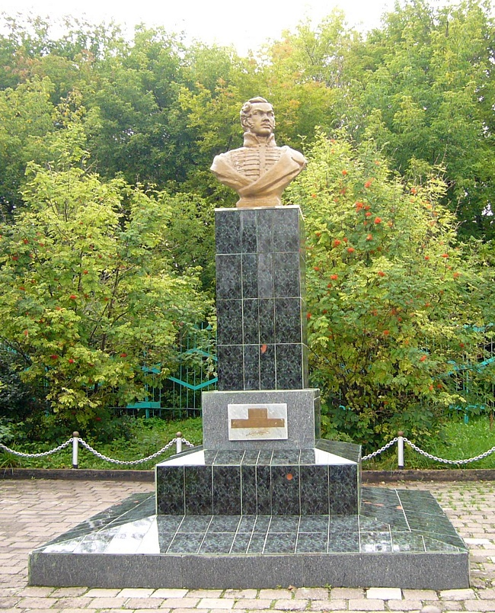
К 176-летию со дня рождения Д. В. Давыдова, 16 июля 1960 года в селе Верхняя Маза, Радищевского района, Ульяновской области был установлен памятник Д. В. Давыдову. Давыдов увековечен в военной форме.
Слайд:
Увековечивание памяти
Д.Давыдова
Возврат к плану проекта

Slide 27
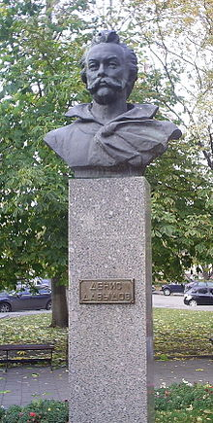
Накануне 200-летия со дня рождения Д. В. Давыдова 19 мая 1984 года в Пензе был открыт его бюст. Особенность памятника состоит в том, что Давыдов увековечен не в военной форме, как его обычно изображали, а в гражданской одежде того времени. Этим подчеркивается, что памятник ему установлен прежде всего как поэту.
Слайд:
Увековечивание памяти
Д.Давыдова
Возврат к плану проекта

Slide 28
Денисов Василий Дмитриевич — боевой гусарский офицер, игрок, азартный, шумный «маленький человек с красным лицом, блестящими черными глазами, черными взлохмаченными усами и волосами ». Д. — командир и друг Николая Ростова, человек, для которого выше всего в жизни честь полка, в котором он служит. Он храбр, способен на дерзкие и необдуманные поступки, как в случае с захватом продовольственного транспорта, участвует во всех кампаниях, командуя в 1812 г. партизанским отрядом, освободившим пленных и в том числе Пьера.
Прототипом Д. во многом послужил герой войны 1812 г. Д. В. Давыдов, упоминаемый в романе и как историческое лицо.
Слайд:
Увековечивание памяти
Д.Давыдова
Возврат к плану проекта

Slide 29
К 150-летию Отечественной войны, в 1962 году, снят художественный фильм «Гусарская баллада», в котором показан Давыд Денисов (Денис Давыдов) в качестве командира партизанского отряда.
Слайд:
Увековечивание памяти
Д.Давыдова
Возврат к плану проекта

Slide 30
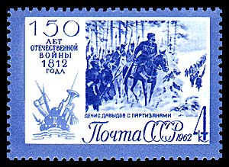
В 1962 г. выпущены почтовые марки СССР, одна из которых посвящена Давыдову.
Слайд:
Увековечивание памяти
Д.Давыдова
Возврат к плану проекта

Slide 31

В 1980 году о Денисе Давыдове снят фильм «Эскадрон гусар летучих».
Личность Давыдова, обаятельная и мужественная, раскрывается в сабельном бою, в конной гонке, в дружеском застолье, в декламации стихов, даже в черной меланхолии и припадках гнева. Это характер с необрезанными крыльями, справедливый и чувствительный, буйный и гордый.
Давыдова играет Андрей Ростоцкий, актер молодой и талантливый. Играет с каким-то веселым темпераментом, азартно.
Возврат к плану проекта
Слайд:
Увековечивание памяти
Д.Давыдова

Slide 32
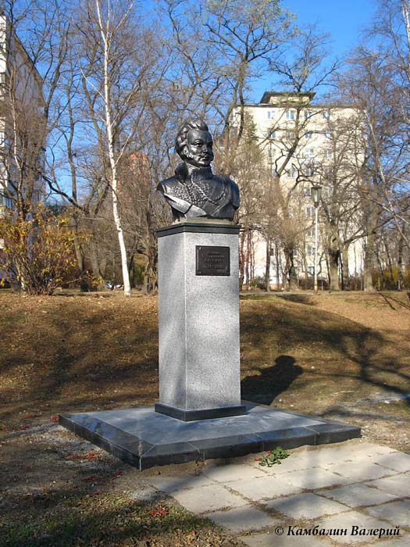
Во Владивостоке есть улица Дениса Давыдова, а его бюст установлен в сквере у начала улицы.
Владивосток, ул. Дениса Давыдова
Памятник установлен в 1986 г. Скульптор Б. П. Волков
Слайд:
Увековечивание памяти
Д.Давыдова
Возврат к плану проекта

Slide 33
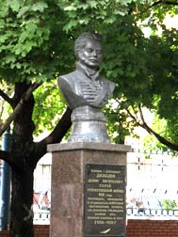
Уфа, храм Рождества Богородицы
Памятник установлен в сентябре 2004 г
(к 210-летию со дня его рождения и 165-летию со дня смерти)
Скульптор
А.В. Васильченко
Слайд:
Увековечивание памяти
Д.Давыдова
Возврат к плану проекта

Slide 34




Книги о
Денисе Давыдове
Задонский Н. Давыдов Денис Васильевич: Биографическая проза. – М.: Молодая гвардия , 1956.
Серебряков Г.В. Денис Давыдов: из серии Жизнь замечательных людей. – М.: Молодая гвардия., 1985.
Барков А.С. Денис Давыдов. - М.:ИТРК, 2002.
Муравьева Т.В. Денис Васильевич Давыдов. – М.: Государственный Исторический музей , 2008 г.
Слайд:
Увековечивание памяти
Д.Давыдова
Возврат к плану проекта

Slide 35
Сайты Интернета
Давыдов, Денис Васильевич /http://ru.wikipedia.org/wiki/%D0%94%D0%B0%D0%B2%D1%8B%D0%B4%D0%BE%D0%B2,_%D0%94%D0%B5%D0%BD%D0%B8%D1%81_%D0%92%D0%B0%D1%81%D0%B8%D0%BB%D1%8C%D0%B5%D0%B2%D0%B8%D1%87
Денис Давыдов. Портреты / http://blogs.privet.ru/community/gernov51/96588506
Денис Давыдов – биография / http://www.bestpeopleofrussia.ru/persona/800/bio
Денис Давыдов – поэт и партизан / http://voynablog.ru/2011/03/25/denis-davydov-poet-i-partizan/
Денис Васильевич Давыдов (1784 – 1839) Генерал-майор / http://www.museum.ru/museum/1812/Persons/RUSS/t_d02_vg.html
Москва: память о войне 1812 года / http://testan.narod.ru/article/18122.htm
ПРЕДЫДУЩАЯ
ВЫХОД

